Slide 1
Espiritualidad
Juvenil
Salesiana

Slide 2
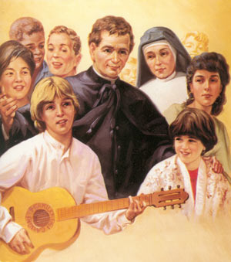
Reconocemos que Don Bosco aprendió de María una manera de vivir la fe en el amor redentor de Dios con estilo juvenil
El Espíritu Santo fue haciendo los trazos de esta espiritualidad juvenil, a través de las experiencias que Don Bosco fue viviendo desde niño
Para empezar

Slide 3
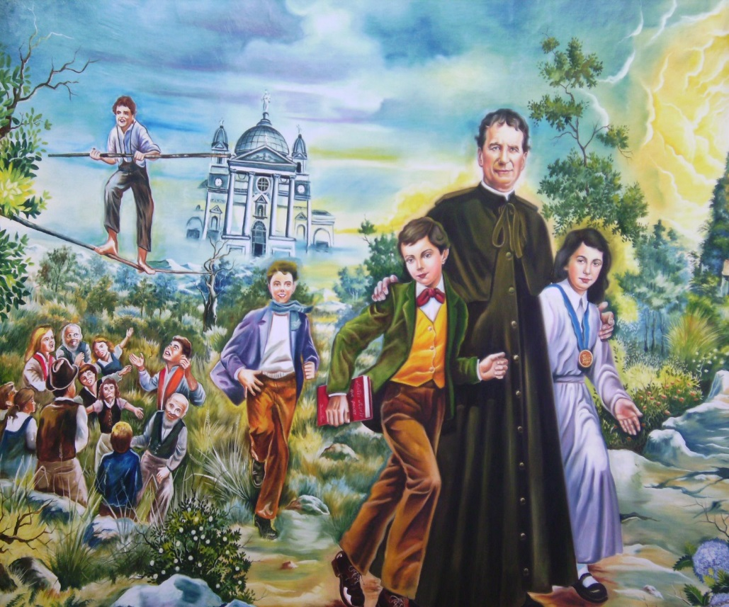
Juan Bosco aprendió y comunicó a todos
el deseo de Dios sobre nosotros de que lleguemos a ser santos y
que es fácil alcanzar la santidad porque es Dios quien nos santifica
Vivió la santidad como María, sostenido en un amor profundo a Dios y sus hermanos.
La expresó con 6 características
Y así fue que…

Slide 4
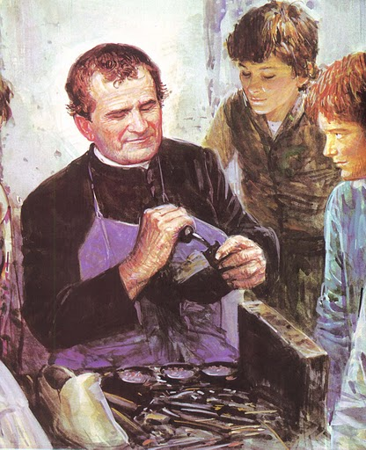
1
Espiritualidad de lo Cotidiano
Descubrimos a Dios en los deberes de cada día y mostramos nuestro amor cumpliendo nuestras responsabilidades lo mejor posible
Esto se lo enseñó su Mamá: mientras ellos trabajaban la tierra, ella los invitaba a contemplar el cielo y los paisajes, diciéndole que Dios era el autor de todas las maravillas y que siempre había que ofrecerle a El todos los esfuerzos
“lo de siempre, bien hecho” (Miguel Magone)

Slide 5
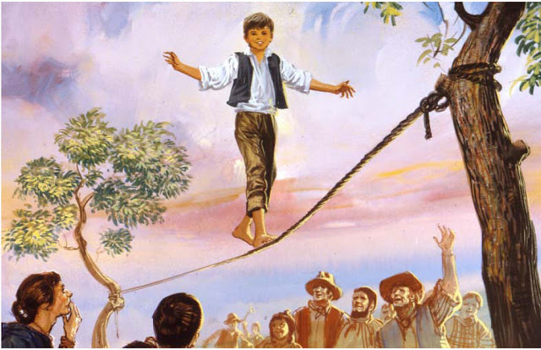
2
Espiritualidad de
la Alegría y el Optimismo
Enfrentamos la vida con optimismo y sincera alegría, convencidos de que con Dios se supera cualquier problema
Esto lo aprendió Juan conforme tomaba conciencia que todos los problemas que golpearon su vida desde pequeño (la muerte del papá, la pobreza, las dificultades para estudiar) los superaba gracias a su constancia y confianza en la providencia de Dios
“hacemos consistir la santidad en estar siempre alegres” (Domingo Savio)

Slide 6
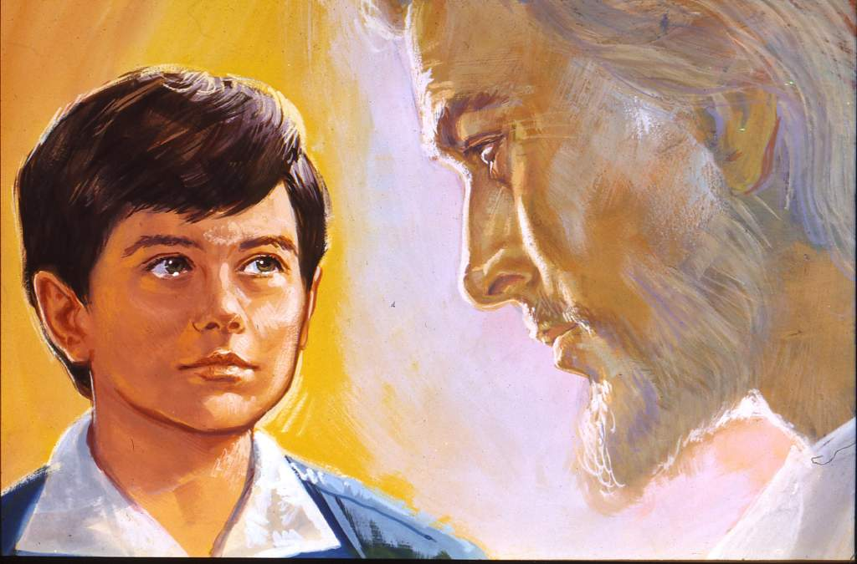
3
Espiritualidad de
la Amistad con Jesús
Nos relacionamos con Jesús como con un amigo cercano al que se le confía todo y por quien se hace cualquier esfuerzo
Esto lo aprendió de su primera catequista: Mamá Margarita le enseñó desde niño a tener una relación fundada en el amor cercano y confiado en Dios que salva, más que en el temor al castigo
“Mis amigos serán Jesús y María” (Domingo Savio)

Slide 7
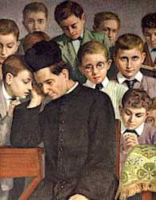
4
Espiritualidad de
la pertenencia eclesial
Vivimos un amor profundo a la Iglesia: somos parte de la comunidad de los creyentes que en la comunión celebramos la fe y nos dedicamos a la evangelización
Con Mamá Margarita, Juan aprende desde niño a participar en el apostolado de la Iglesia. Las predicaciones que escucha las transmitía a sus compañeros, mientras los divertía con sus juegos
“Para reunir a los hijos de Dios dispersos”(Reglamento del Oratorio SFS 1854)

Slide 8
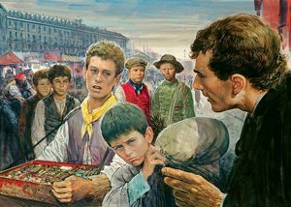
5
Espiritualidad
del servicio responsable
Servimos con un amor profundo y solidario a los necesitados, buscando con esfuerzo unas estructuras sociales más justas para el mundo
Juan lo aprendió en su casa viendo que, en medio de su gran pobreza, Mamá Margarita compartía el alimento con los vecinos necesitados, atendía a los soldados perseguidos y los motivaba para que ayudaran a sus compañeros a ser mejores
“Buenos cristianos y honrados ciudadanos” (Don Bosco)

Slide 9
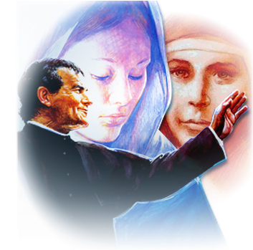
6
Espiritualidad del
amor filial a María
Vivimos un amor profundo y filial a María que, como Madre y Maestra, es Auxilio para que cumplamos fielmente la voluntad de Dios y alegremos el mundo
Juan aprendió en su casa a saludar a la Virgen tres veces al día, a respetar las fiestas del Rosario, a amarla como madre y tenerla como un modelo de vida
“Ella lo ha hecho todo”

Slide 10
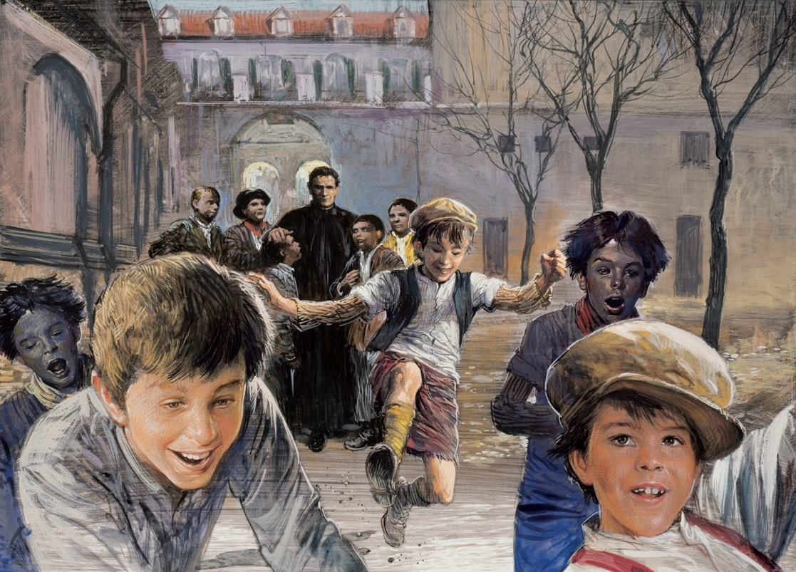
El camino espiritual propuesto por Don Bosco es profundo y sencillo
Podemos resumirlo diciendo que consiste en vivir
Siendo así

Slide 11
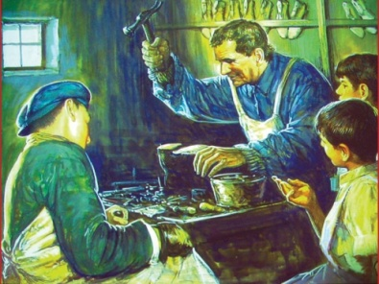
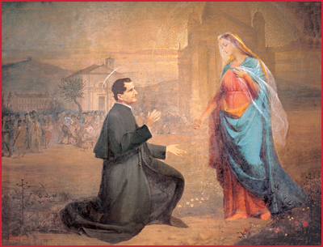
siempre
alegres
con Cristo
para el mundo
en la Iglesia
como María

Slide 12
1
Espiritualidad de lo Cotidiano
Descubrimos a Dios en los deberes de cada día y mostramos nuestro amor cumpliendo nuestras responsabilidades lo mejor posible
Esto se lo enseñó su Mamá: mientras ellos trabajaban la tierra, ella los invitaba a contemplar el cielo y los paisajes, diciéndole que Dios era el autor de todas las maravillas y que siempre había que ofrecerle a El todos los esfuerzos
“lo de siempre, bien hecho” (Miguel Magone)

Slide 13
El Salesian@ se identifica con la maestra del sueño, así como lo hicieron Mamá Margarita y Juan Bosco
Con ella, y como ella, aprende a vivir como hij@ de Dios y discípulo@ de Jesús
En nosotros se cumple la promesa: “yo te daré la maestra…”

Slide 14
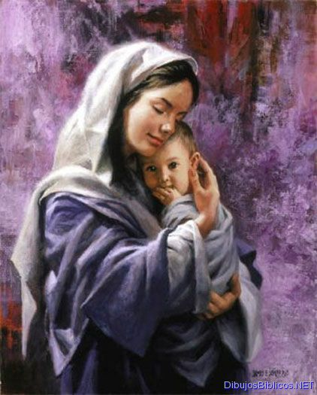
guardamos en nuestro corazón el misterio del Dios que se hace parte de nuestra vida manifestándose con gran sencillez (Lc 2,53)
Disfrutando la cercanía de Dios al contemplarlo presente en la sencillez de la vida diaria
Como María: Siempre…

Slide 15
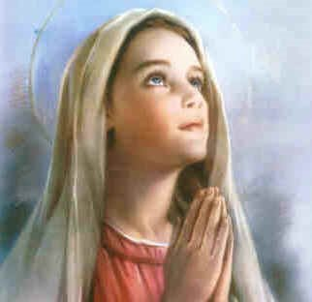
sentimos que Dios hace grandes cosas en nosotros al abandonarnos humildemente en El, y eso nos hace cantar con gozo sus maravillas (Lc 1,46-55)
Vivimos alegres al saber que somos parte del Proyecto de Dios y El es quien nos conduce y garantiza nuestra felicidad
Como María: Siempre, alegres…

Slide 16
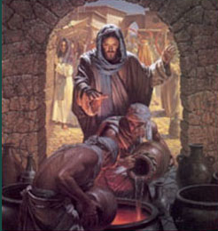
escuchamos a Jesús para poner en práctica su Palabra y celebrar cómo transforma y da sabor a nuestra vida (Jn 2,1-5)
Confiamos totalmente en Jesús, y sostenidos por su Gracia, nos arriesgamos en la aventura de amar como Él, por Él y en Él
Como María: Siempre, alegres, con Cristo…

Slide 17
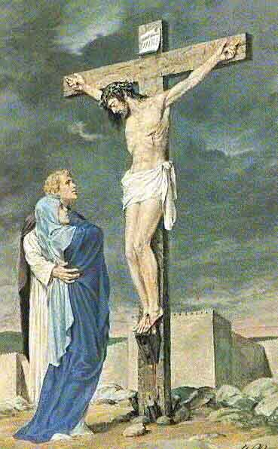
nos sentimos llamados por Jesús a formar comunidad y cuidar de todos nuestros hermanos (Jn 19,26-27)
Vivimos y trabajamos como una Comunidad de hermanos que busca anunciar, celebrar y hacer realidad el Evangelio
Como María: Siempre, alegres, con Cristo, en la Iglesia…

Slide 18
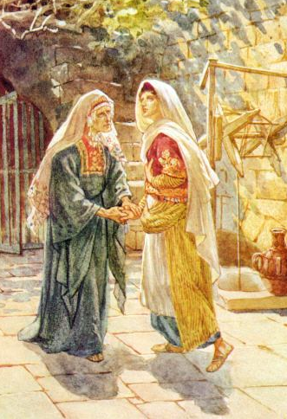
al estar preñados de Evangelio, el Espíritu nos impulsa a atender a los necesitados (Jn 1,39-45)
Como parte viva de la Iglesia, al escuchar los gemidos del mundo, buscamos su transformación según los criterios del Evangelio
Como María: Siempre, alegres, con Cristo, en la Iglesia, para el mundo

Slide 19
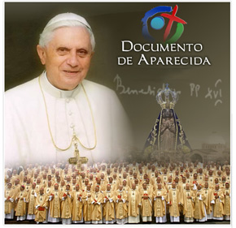
Un discipulado cuyo centro sea la persona de Jesús, fuente de toda madurez humana y cristiana
discípulos amantes de la Palabra, con vida sacramental,
insertos cordialmente en la comunidad eclesial y social,
solidarios en el amor misionero (DA, 292)
Estamos haciendo realidad lo que nos pide la Iglesia en América Latina

Slide 20
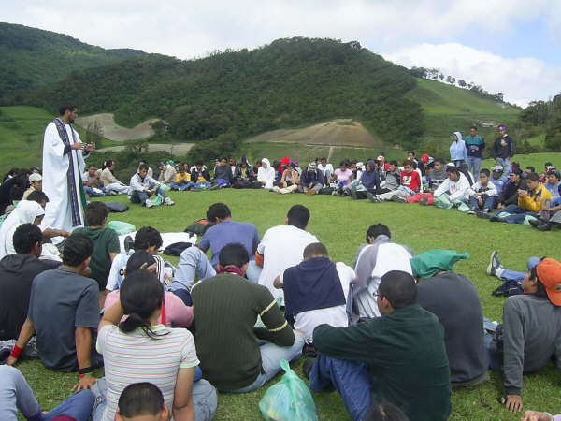
es:
Un proyecto original
de vida Cristiana
Un modo nuevo de ser creyente
Una manera de vivir las
Bienaventuranzas Juveniles
Con orgullo podemos afirmar que la Espiritualidad Juvenil Salesiana

Slide 21
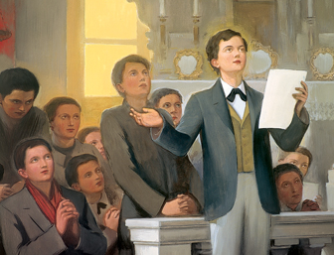
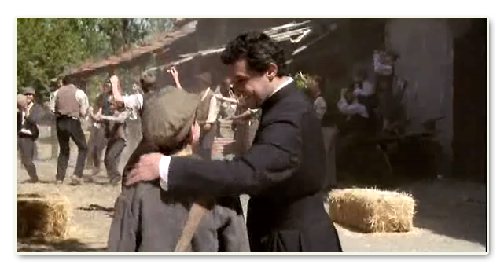
El protagonismo juvenil halló en Valdocco
un espacio amplio en todos los sectores de la vida, hasta el punto de que los jóvenes fueron llamados por Don Bosco a ser cofundadores, con él, de una nueva Congregación
Los jóvenes le ayudaron a iniciar, en la vida de cada día, un estilo de santidad nueva, acomodada a las exigencias típicas del desarrollo del muchacho
Fueron, así, de algún modo simultáneamente discípulos y maestros
CG XXIII, 159
La EJS, desde nuestros orígenes, une íntimamente a Salesian@s y jóvenes

Slide 22
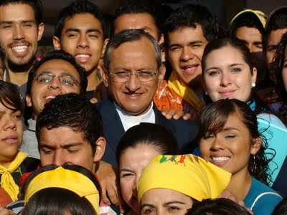
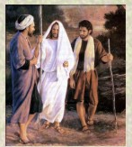
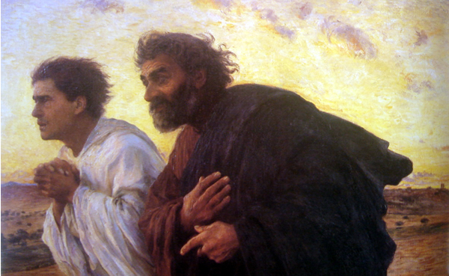
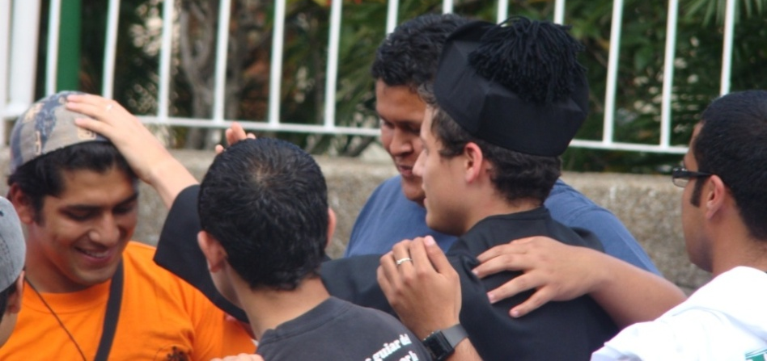
Hoy también
el compromiso espiritual nace de un encuentro que hace brotar la amistad
e inicia un acompañamiento con el que profundizamos en nuestra vocación bautismal y caminamos hacia la madurez de la fe
Cf CG XXIII, 159
Como en Emaús…

Slide 23
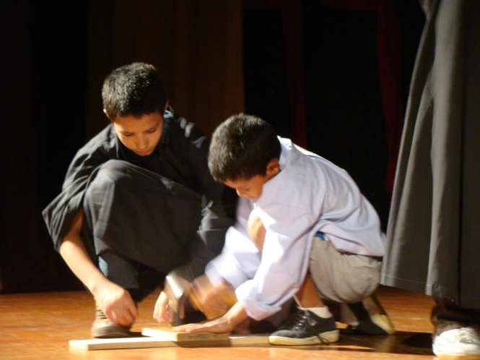
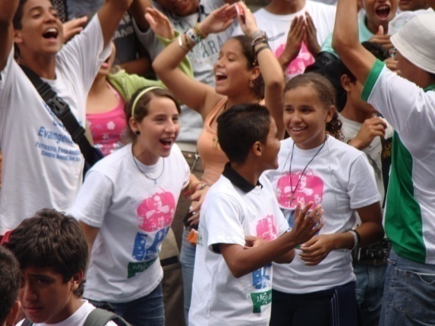
“Poner al joven,
con sus dinamismos interiores,
en el centro de la atención
del educador
y como criterio práctico
para establecer los itinerarios
que hay que seguir,
Esta es la característica fundamental
de la espiritualidad juvenil…
…pide a los educadores que acompañen
y compartan la vida con los jóvenes”
CG XXIII, 160
Para poder propagar esta espiritualidad en nuestras presencias, debemos…

Slide 24
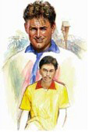
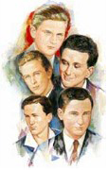
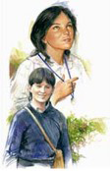
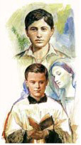
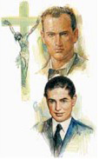
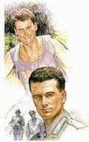
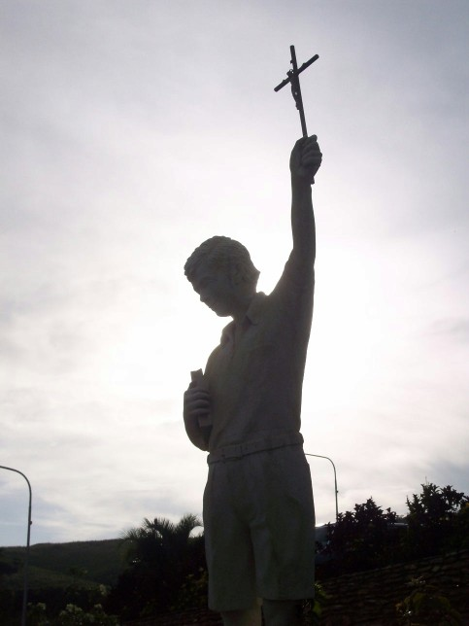
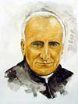
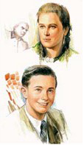
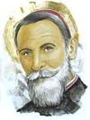
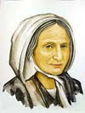
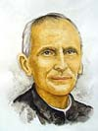
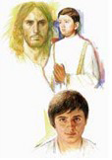
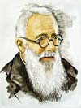
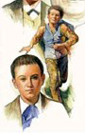
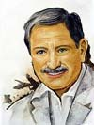
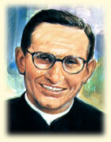
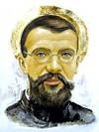
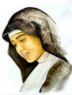
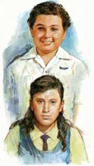
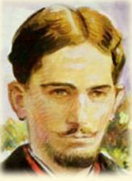
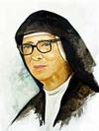
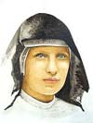
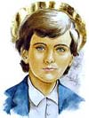
“caminamos
con los pies en la tierra
y la mirada puesta en Dios”
Como Don Bosco, al vivir la santidad

Slide 25
“los espero en el paraíso”
Nosotros no queremos que se quede esperándonos
Don Bosco nos invitó antes de morir

